Slide 1



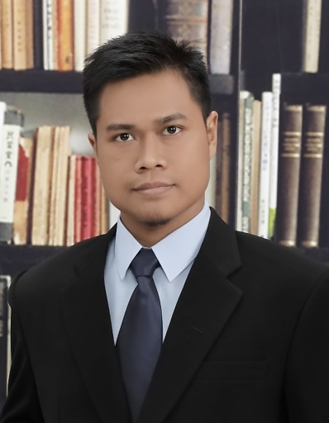
Penanganan pasien infeksius
27 September 2025
Dr. Ihsan Yudhitama
Manajer Pelayanan dan Penunjang Medis

Slide 2

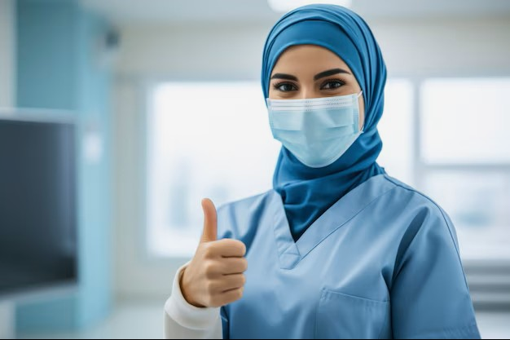
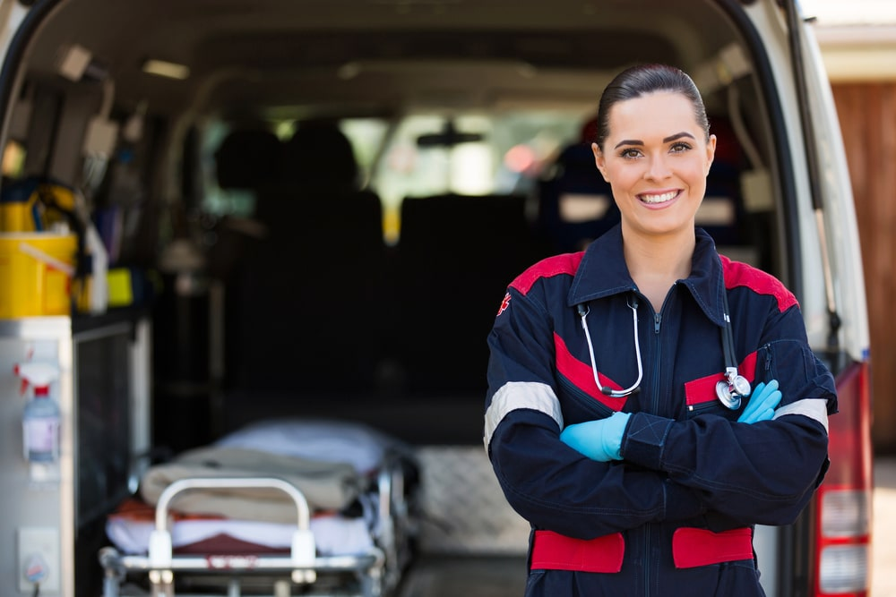
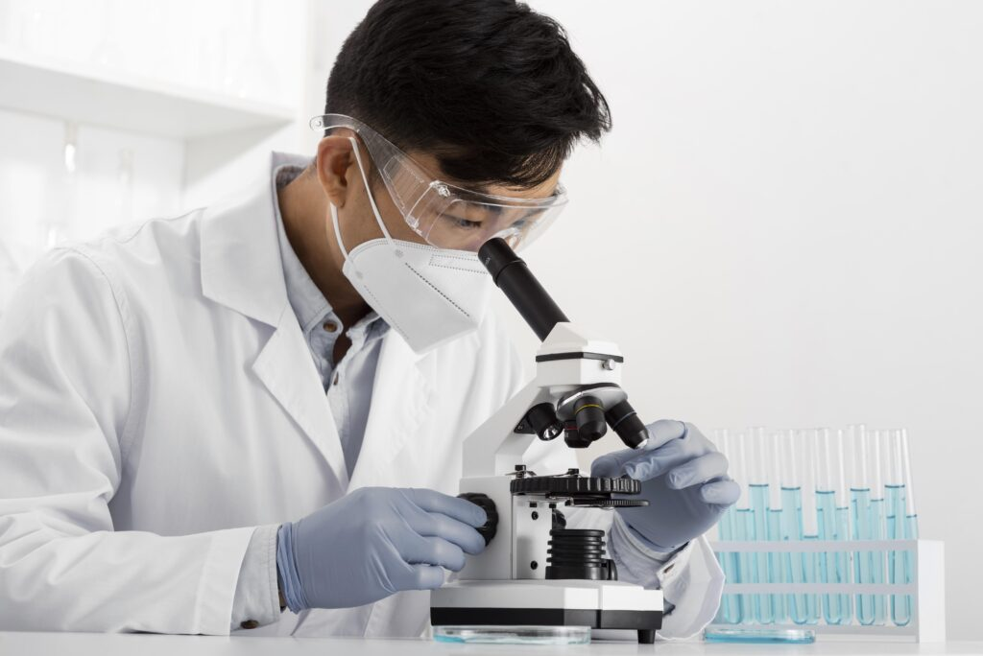
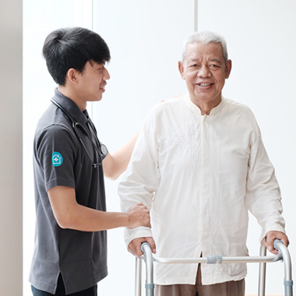
Pekerjaan beresiko tertular penyakit

Slide 3
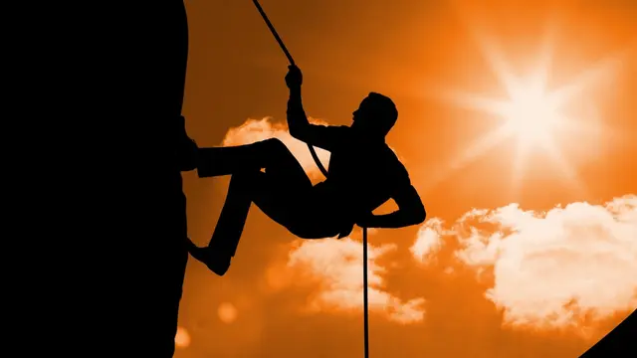
tantangan
Kelelahan fisik
Kelelahan mental
Tuntutan kecepatan dan ketepatan
RESIKO INFEKSI

Slide 4

Cara Melindungi diri kita
Menolong JALAN Terpapar JANGAN

Slide 5
Sumber infeksi
Air-borne
TBC, Covid 19, meningococcal disease, dll
Penularan melalui droplet
Populasi beresiko: pemukiman kumuh dan padat, kontak erat pasien TB, daya tahan tubuh rendah (DM, ODHA, lansia, balita)
Blood-borne
HIV, Hep B, Hep C
Penularan melalui darah/cairan tubuh
Populasi beresiko: pergaulan bebas, penyimpangan seksual, penyalahgunaan obat2an suntik, tato
Kenali sumbernya agar waspada

Slide 6
KENALI resiko infeksi pada pasien kita
TAMPAKAN / KONDISI UMUM | sakit ringan, sedang, atau berat? Proporsi tubuh?
KESADARAN | sadar penuh?
TANDA VITAL | usaha napas? Suhu badan? Saturasi oksigen?
KELUHAN | demam, batuk, sesak, muntah, diare
POPULASI BERESIKO? | Lansia, balita, pergaulan bebas, penyimpangan seksual

Slide 7
PASTIKAN AMAN
kita aman, pasien aman, dan lingkungan aman
APD SIAP sesuai kondisi yang dihadapi (masker, handscoon, apron, Sepatu, dll)
Jika memungkinkan minta pasien menggunakan masker
Gunakan perlak untuk mencegah ceceran darah atau cairan tubuh pasien, termasuk kantong plastik untuk wadah muntah

Slide 8
SPO DEKONTAMINASI KENDARAAN
UMUM (SETIAP SELESAI MENGANTAR PASIEN)
Petugas melakukan kebersihan tangan
Petugas menggunakan APD yaitu sarung tangan rumah tangga, gown dan masker bedah
Usap permukaan dengan menggunakan cairan disinfektan dan keringkan menggunakan lap kering
Lepas sarung tangan masukan dalam ember pencucian dan buang masker bedah pada tempat infeksius, petugas melakukan kebersihan tangan

Slide 9
SPO DEKONTAMINASI KENDARAAN
KHUSUS (TERKENA DARAH ATAU CAIRAN TUBUH)
Petugas melakukan kebersihan tangan
Petugas menggunakan APD yaitu sarung tangan rumah tangga, gown dan masker bedah
Bersihkan semua darah,cairan tubuh dan kotoran dengan air mengalir atau dengan air deterjen pada mobil ambulan oleh petugas sampai bersih
Gunakan sikat bila ada darah,cairan tubuh dan kotoran yang sulit dibersihkan
Bilas air bersih menggunakan slang air mengalir
Usap permukaan dengan menggunakan cairan disinfektan
Cuci alat-alat kesehatan dengan menggunakan air mengalir atau usap dengan disinfektan kemudian dikeringkan menggunakan lap kering
Lepas sarung tangan masukan dalam ember pencucian dan buang masker bedah pada tempat infeksius, petugas melakukan kebersihan tangan

Slide 10
Alternatif Cairan desinfektan
KARBOL (30 ml)
AIR (1000 ml)
CAIRAN DESINFEKTAN
CAIRAN PEMUTIH
(100 ml)
AIR (900 ml)
CAIRAN DESINFEKTAN
PEMBERSIH LANTAI (30 ml)
AIR (5 Liter)
CAIRAN DESINFEKTAN

Slide 11
Terima kasih
Semoga bermanfaat

